Slide 1
Добротворець Кіровоградської землі
1918 -1970

Slide 2
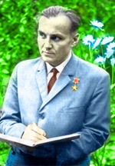
Людина народжується на світ не для того, щоб зникнути безвісною пилинкою.
Людина народжується, щоб лишити по собі слід вічний.
Василь
Олександрович
Сухомлинський
Поет, мислитель, публіцист, письменник, педагог

Slide 3
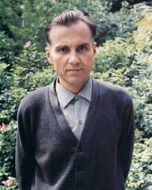

Я ніколи в житті не належав собі.
В.О. Сухомлинський
Літературна спадщина:
48 монографій,
600 статей,
1500 оповідань і казок.
Загальний тираж складає близько 15 мільйонів екземплярів виданий 53 мовами світу
pptx

Slide 4
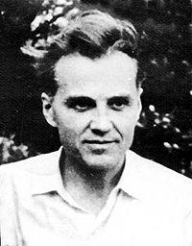
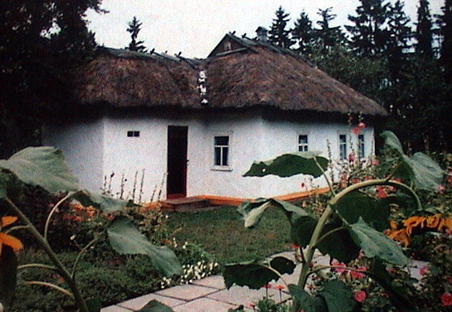
Його педагогічні ідеї - подвиг в ім’я дітей, школи, українського народу.
Народився
В. О. Сухомлинський
28 вересня
1918 року
в селі Василівка на Кіровоградщині
в родині бідного селянина.
education21.ppt

Slide 5


Герої – освітяни і науковці України/ упоряд.: О. А. Сай [та ін.]. – 2-ге вид., допов. – Київ : Генеза, 2012. – 462 с. : портр.
Меморіальне видання про синів і доньок нашої Батьківщини – освітян і науковців, чиї ратні і трудові подвиги були удостоєні найвищих державних відзнак. В цій книзі всі герої науково-освітньої галузі України. Ім’я В.О. Сухомлинського представлено серед героїв-освітян.

Slide 6

Золота книга Української еліти: інформаційно-іміджевий альманах:у 6 томах.-т.2.-К:Євроімідж 2001.- 577с.-(Золоті імена України).
Інформаційно-іміджеве видання містить відомості про наших співвітчизників, яких по праву називають елітою. До їх числа відноситься й ім’я педагога-новатора В.О. Сухомлинського.

Slide 7


Ушаков Д.О. Видатні українці/Д.О.Ушаков.-Х.:Фактор,2011.-2000с.:іл.-(Україна.Учора, сьогодні, завтра).
Книга про видатних діячів мистецтва, науки, політики та військового діла. Кожен з них зробив значний внесок у становлення й розвиток нашої держави, кожен залишив помітний слід в історії України. До іх числа відноситьбся й ім’я Василя Олександровича Сухомлинського.

Slide 8


ЦюпаІ.
Добротворець/
Іван Цюпа.-К.:Дніпро 1971.-206с.-(Романи й повісті).
Художно-документальна повість присвячена видатному педагогові, заслуженому вчителеві Сухомлинському Василю Олександровичу, життя якого було подвигом.

Slide 9
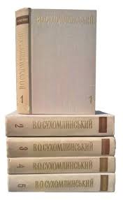
СухомлинськийВ.О.
Вибрані твори. В.О.Сухомлинський:В 5–ти т. К.:Рад.шк,1976-1977
В п’ятитомник увійшли найзначніші праці В.О. Сухомлинського в яких вирішуються майже всі проблеми, поставлені в інших творах.

Slide 10

Найбільш знані книги Сухомлинського
Сухомлинський Василь. Серце віддаю дітям. К.:АКТА, 2012.-272с.
О.В. Сухомлинський знайомить читача з тим, як протягом кількох років, допомагав оволодіти знаннями, будив розумові здібності, виховував громадську гідність, віру в добрий початок в людині, любов до рідної землі учнів своєї школи.
Книга вийшла 25 мовами, майже 50 видань. Вперше побачила світ у 1968 ...

Slide 11

Найбільш знані книги Василя Олександровича
Сухомлинський В.О. Батьківська педагогіка/ Видавництво:К.:
Радянська школа.274с.
В.О.Сухомлинський першим у вітчизняній педагогіці розпочав педагогічну просвіту батьків. Педагог вважав, що батьки повинні навчатися стільки ж, скільки й діти.

Slide 12

Поради, методи, форми, прийоми…
Сухомлинський В.О.Сто порад учителеві.-К.:Радянська школа,1988.-304с.
У книзі подаються поради з питань організації, змісту, форм, методів і прийомів, навчально-виховної роботи, самовиховання учнів, виховання громадянського обов’язку.
Розрахована на широке коло працівників освіти

Slide 13




Найбільш знані книги Василя Олександровича

Slide 14


Мудрий вчитель писав для дітей чудові твори: коротенькі, повчальні і дуже змістовні

Slide 15




Його любов до дітей була такою великою, як сонце

Slide 16





Дітям життя присвятив,
Все їм віддав без вагання,
Він їх безмежно любив…
Г.Орел http://nemaloknig.info/read-308997/

Slide 17



Казки Василя Олександровича – це справжній скарб. Діти люблять, не тільки слухати та читати їх, а й створювати до них ілюстрації.
Малюнки Сухомлин.pptx

Slide 18
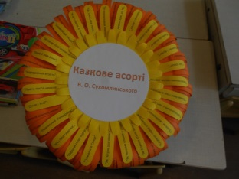
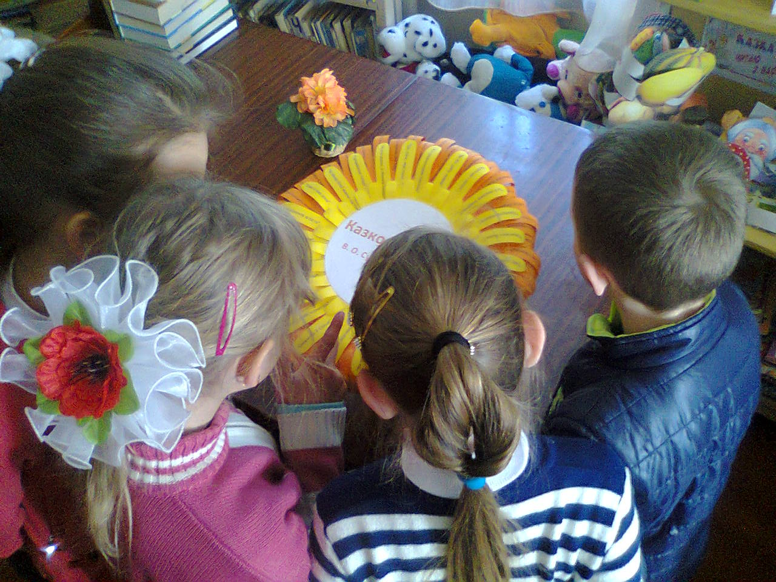
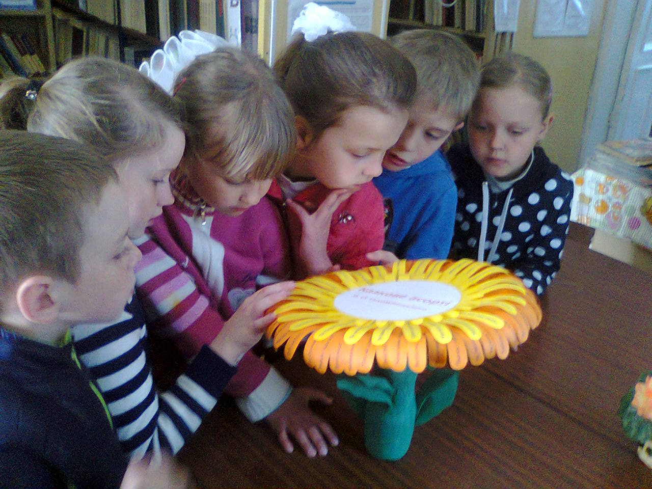
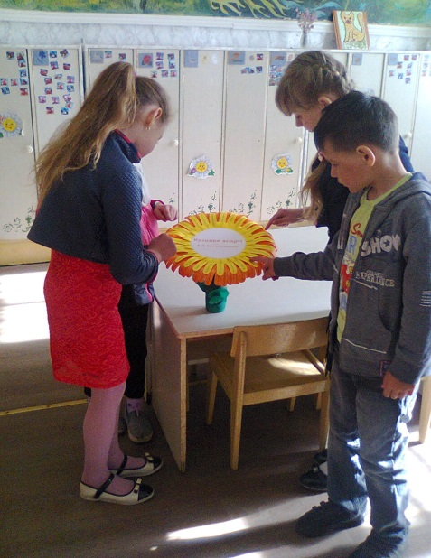
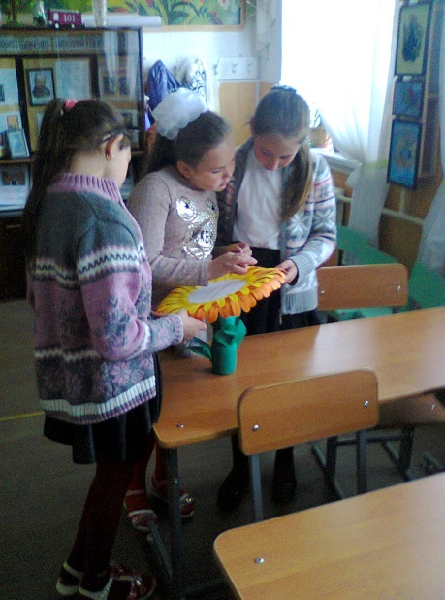
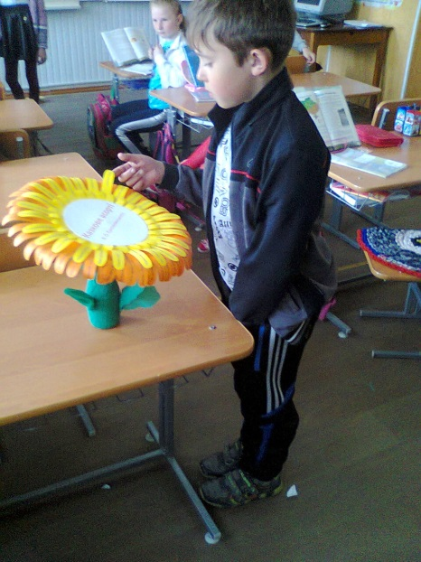
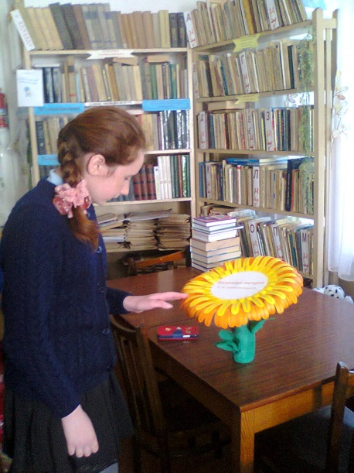
Казкове асорті В.О. Сухомлинського

Slide 19
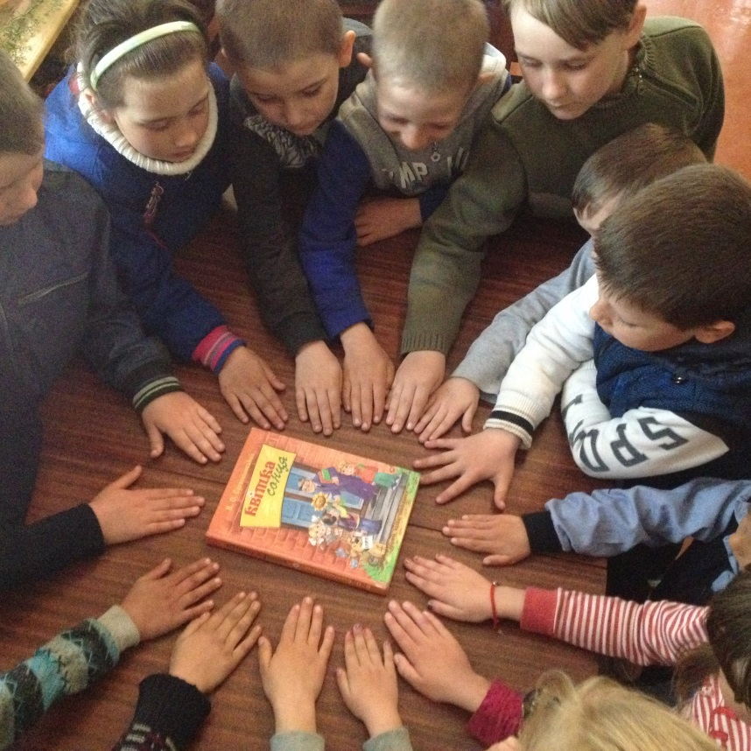
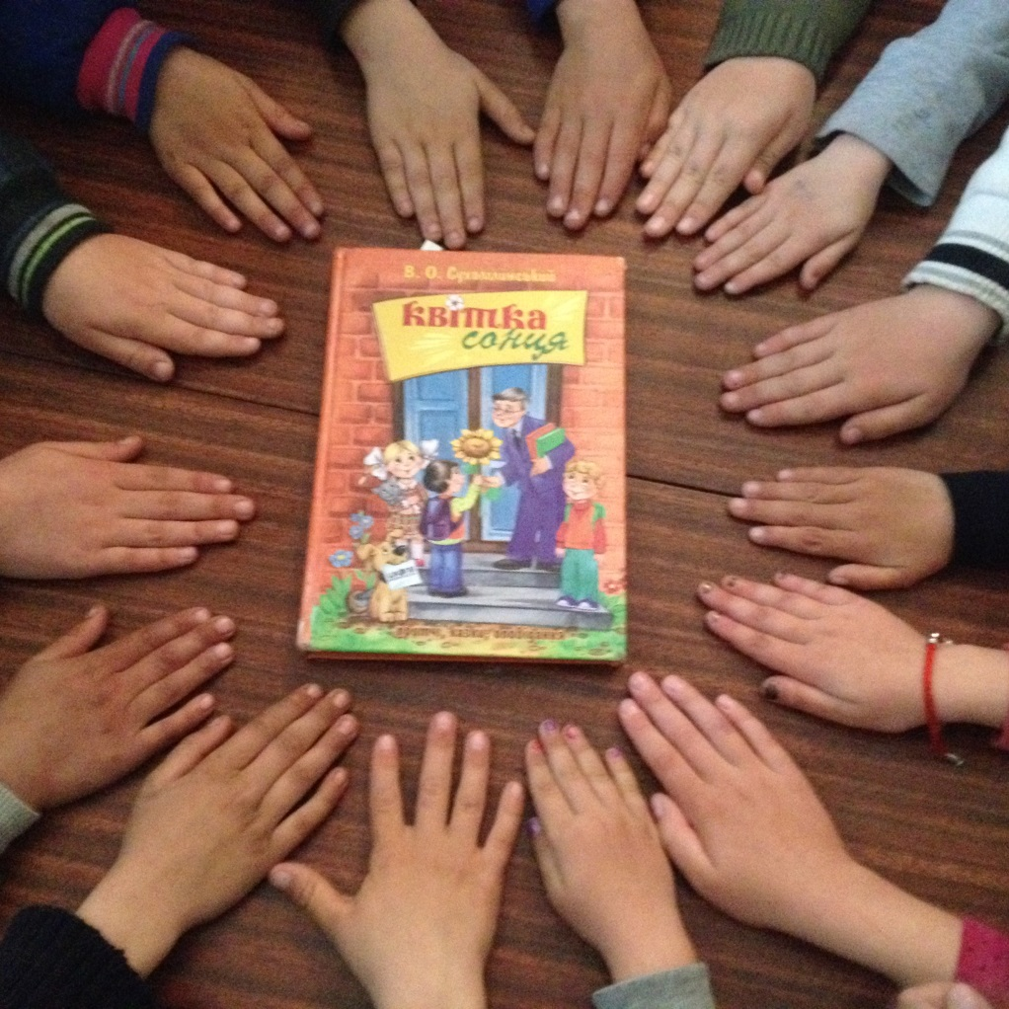
Ми любимо і будемо читати казки
В.О. Сухомлинського
1 клас

Slide 20
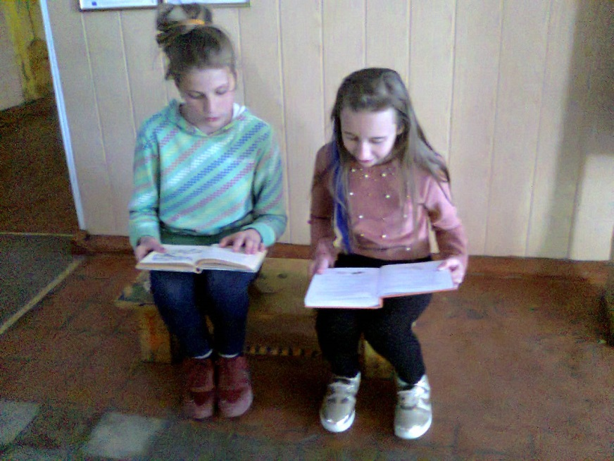
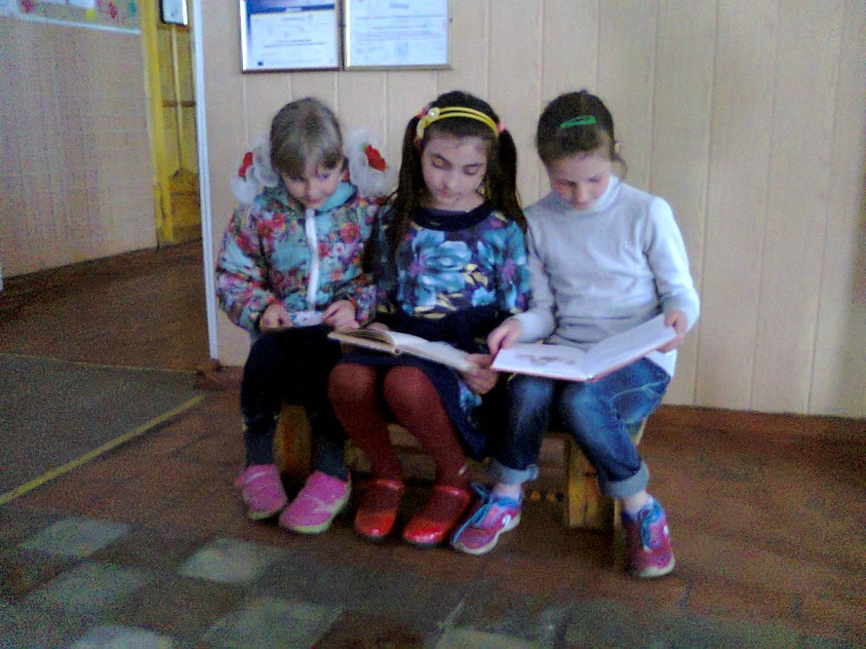
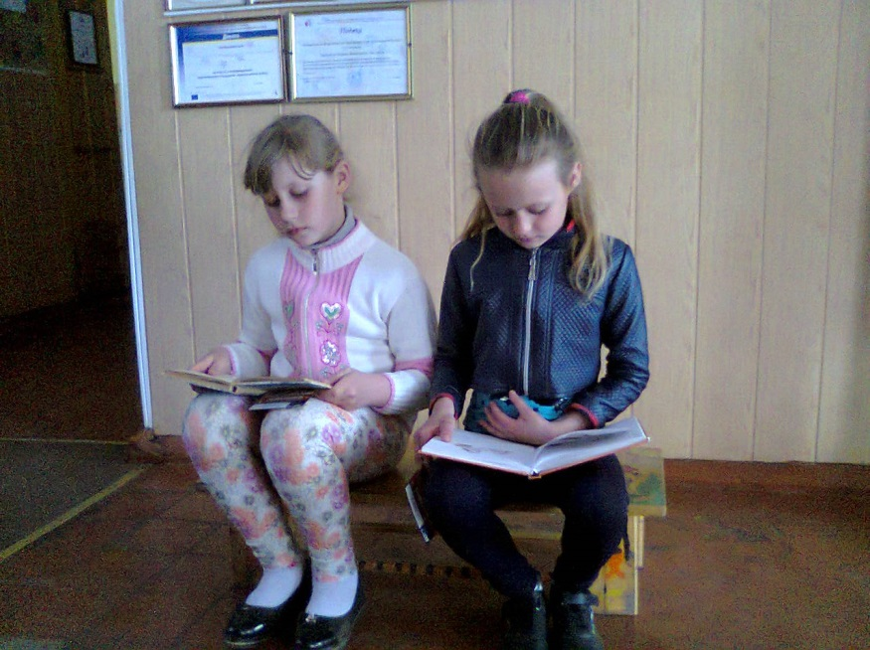
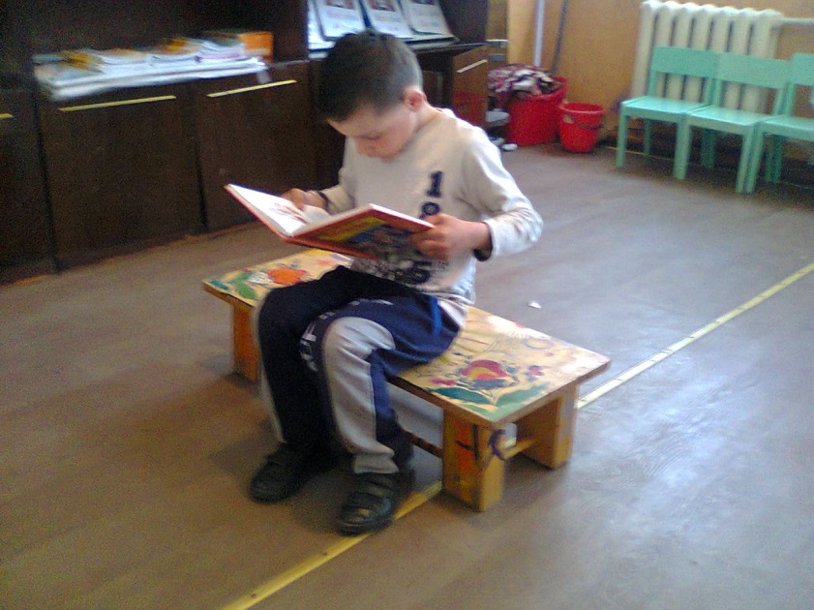
Лавочка-читалочка
У вільний час, читаємо казки Сухомлинського В.О.

Slide 21
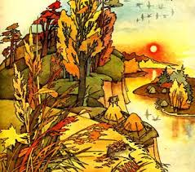
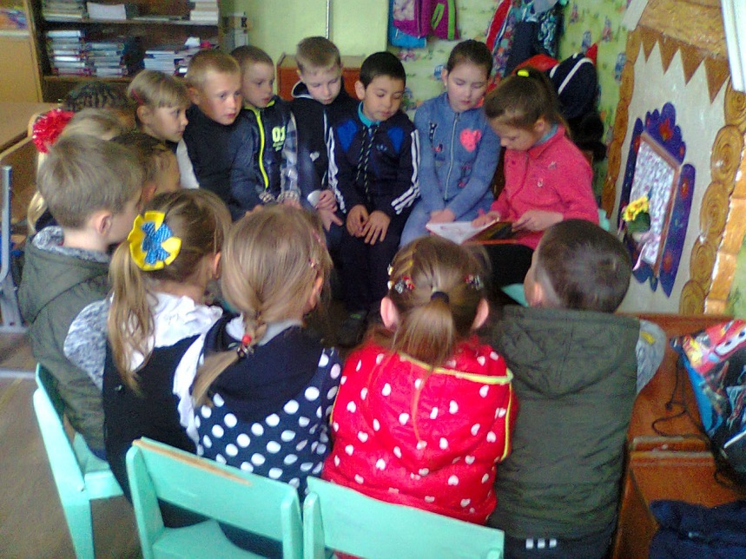
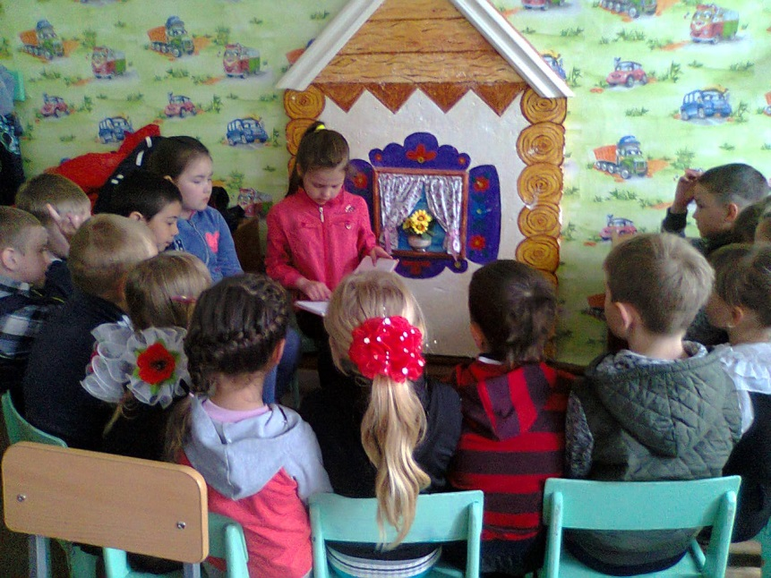
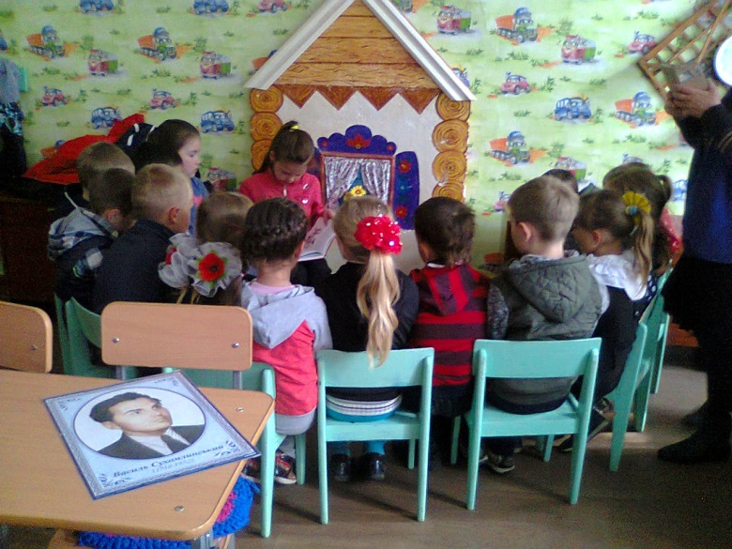
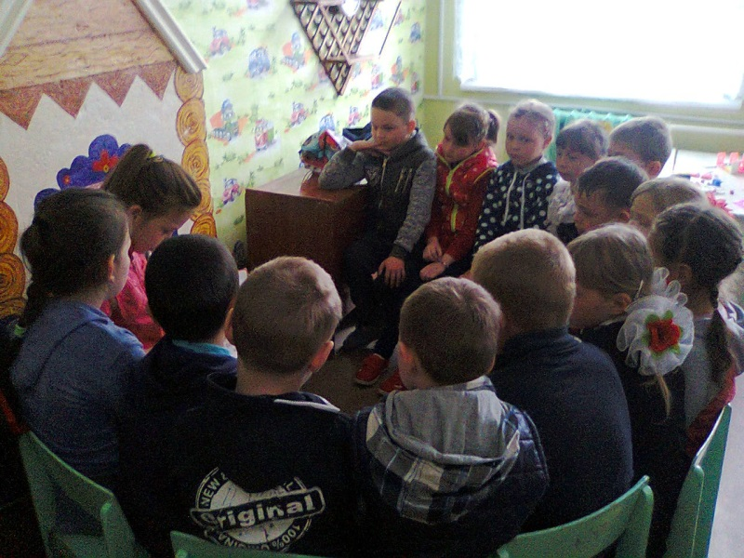
Голосні читання
2.wmv

Slide 22
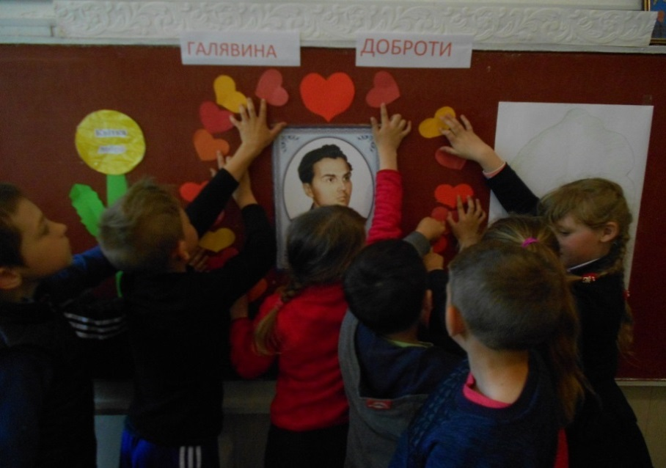
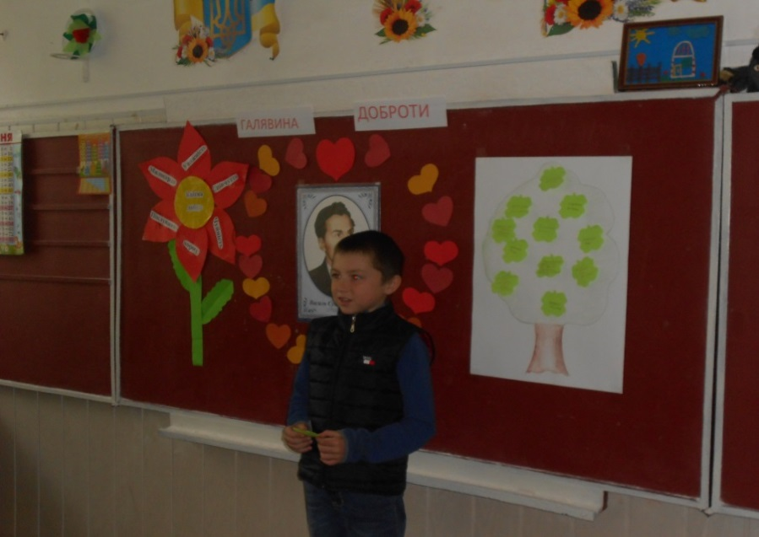
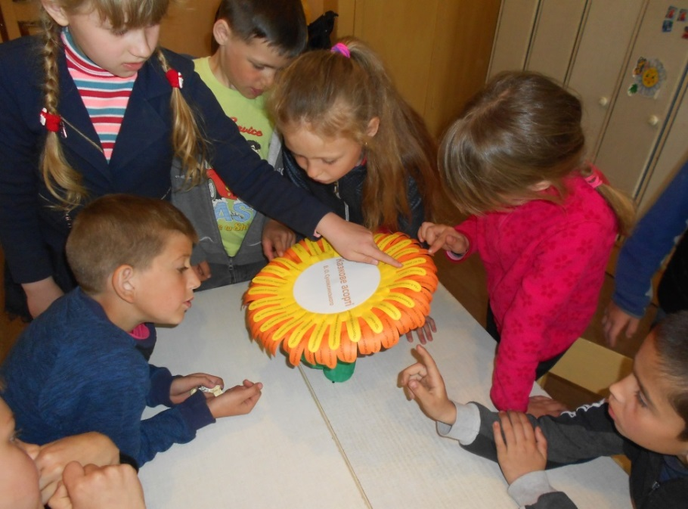
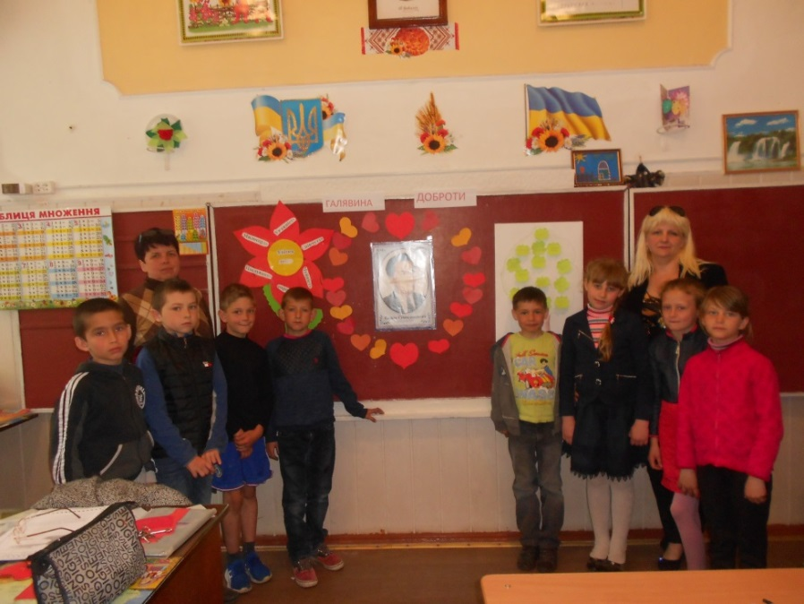
У співпраці з бібліотекарем сільської бібліотеки

Slide 23
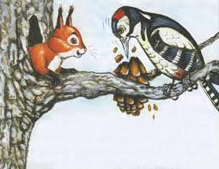
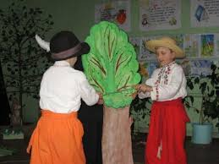
Казка. Читання. Гра
Гра «Респондент».
Переказ оповідань, казок з кожної групи, якщо учень щось пропустив, то йому підказують мімікою, жестами.
Гра «Кореспондент».
З кожної групи виходить учень, який є в ролі головного героя, а всі учні задають питання герою, який відповідає від імені головного героя.
Гра «Дайте відповідь на Чомучкині запитання»
Гра «Добрі чарівники»
Ви будете один одному передавати «мікрофон» і пригадувати, які добрі справи зробили.
Гра «Мікрофон»
- Інтерв’ю для газети «Шкільний експрес»;
- Що вас вразило і здивувало у казках В. Сухомлинського.
(Відповіді дітей)
- Мене здивувало …
- Мене зворушило …
- Мене вразило …
Літературна вікторина « Чиста криниця»
за творами Василя Сухомлинського

Slide 24

Конкурс «Найкраща казка».
- Цю незакінчену казку В.О.Сухомлинський давав своїм учням, щоб вони дописали, завершили її. Уявіть собі, що ви на уроці у нашого великого учителя й письменника і спробуйте свої сили.
НАЙРАДІСНІШЕ Й НАЙСУМНІШЕ
Учитель сказав дітям:
Намалюйте найрадісніше й найсумніше.
Микола розгорнув зошит і задумався. Згадав золоте літо, ранок на березі ставка, квітуче поле конюшини. Намалював квітку конюшини і над нею бджолу.
- Це і є найрадісніше, - сказав він.
- Чому? – питає вчитель.
- Бо…

Slide 25
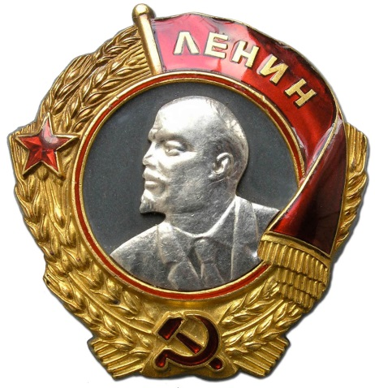
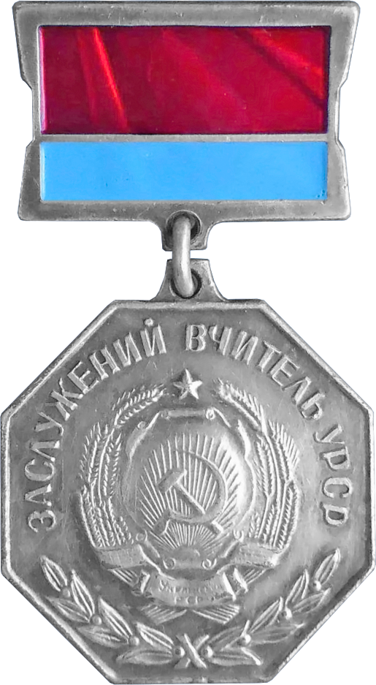
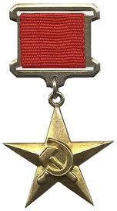
Нагороди та відзнаки
За педагогічну працю
В.О. Сухомлинського нагороджено:
двома орденами Леніна, багатьма медалями СРСР.
з 1958 року – Сухомлинський член-кореспондент Академії Педагогічних Наук РРФСР
з 1958 р. Заслужений вчитель УРСР.
у1968 р. йому присвоєно звання Героя Соціалістичної праці, Орден Червоної зірки
у тому ж році обрано член-кориспондентом Академії Педагогічних наук СРСР.

Slide 26

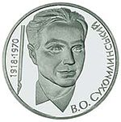
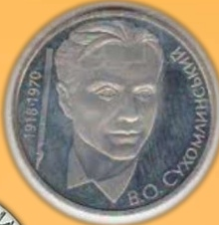
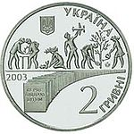
Сувенірні медалі та монети з серії
«Видатні особистості України»

Slide 27
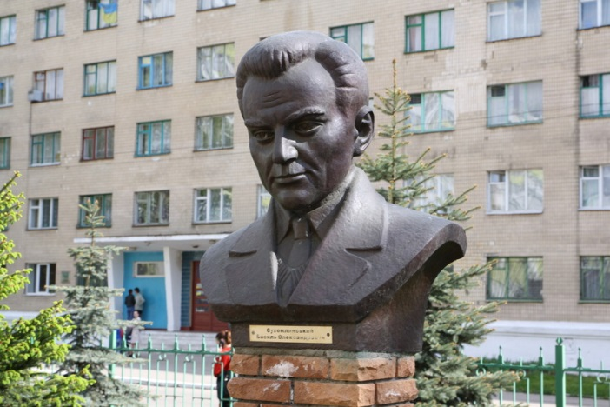

Увічнений в граніті
Пам’ятник українському педагогу біля входу до корпусу філологічного факультету Миколаївського національного університету що носить його ім’я
Бюст
В.О. Сухомлинського
у Вінницькому державному педагогічному університеті
ім. М. Коцюбинського

Slide 28

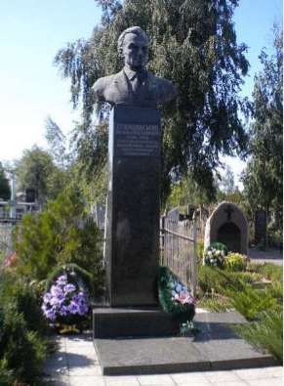
Пам’ятник на могилі видатного педагога Василя Олександровича Сухомлинського
Меморіальна дошка у Луганському національному університеті
ім. Тараса Шевченка

Slide 29
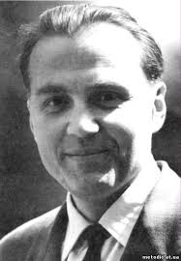
Мудрі думки В.О. Сухомлинського
Без будь-кого з нас Батьківщина може обійтися, але будь-хто з нас без Батьківщини – ніщо.
Егоїзм – першопричина раку душі.
Людина така, яке її уявлення про щастя.
Музика – це мова почуттів.
Мудре і добре слово дає радість, нерозумне і зле, необдумане і нетактовне приносить біду.
Мова – духовне багатство народу.
Вірте в таланти і творчі сили кожного вихованця.
Людина - неповторна.

Slide 30
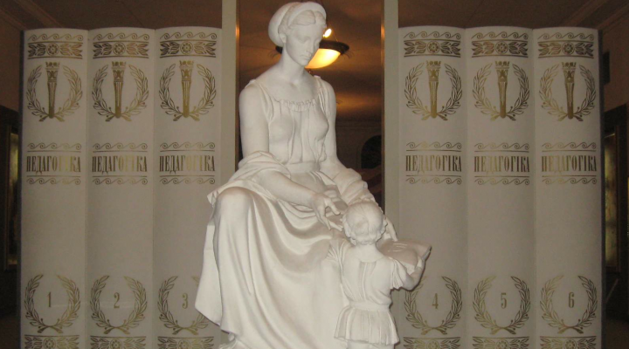
Педагогічно-меморіальний музей В.О. Сухомлинського в Павлиші
Музей має кілька особливостей, поєднання яких надає йому рис унікальності. Він розташований у приміщенні школи, яку 22 роки незмінно очолював Василь Олександрович. Збережено педагогічну документацію школи 1950-1960-х років, певну частину творчих матеріалів учителів і учнів, підготовчі матеріали, рукописи до літературних і науково-педагогічних праць Василя Олександровича, особисті документи педагогів .
pptx

Slide 31
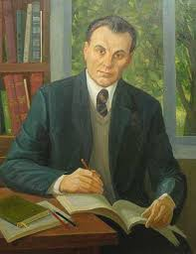
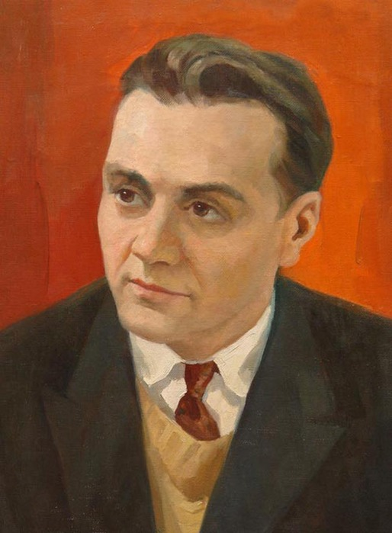
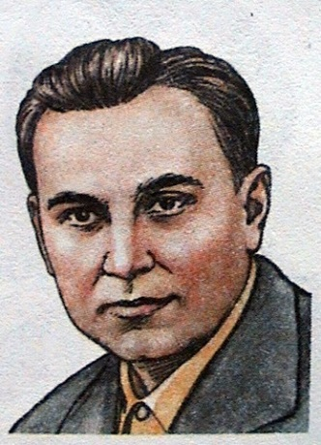
Перед великим розумом я схиляю голову, перед великим серцем я стаю на коліна
І. Гете
Він залишив назавжди
Слід після себе у світі
Слід той не зможуть змести
Сиві і славні століття.
Г. Орел

Slide 32
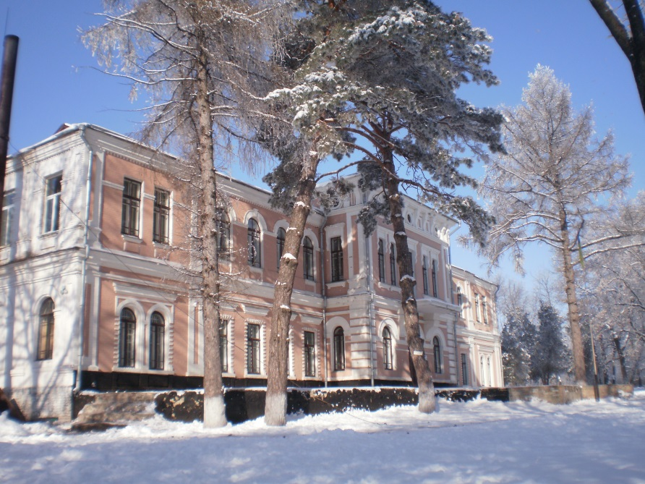
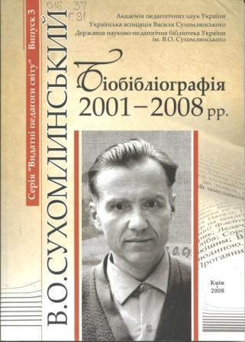

Кіровоградська область
Кропивницький район
с.Червоновершка
вул. Лісна – 1
КЗ «Червоновершський ліцей»
шкільна бібліотека

